Slide 1
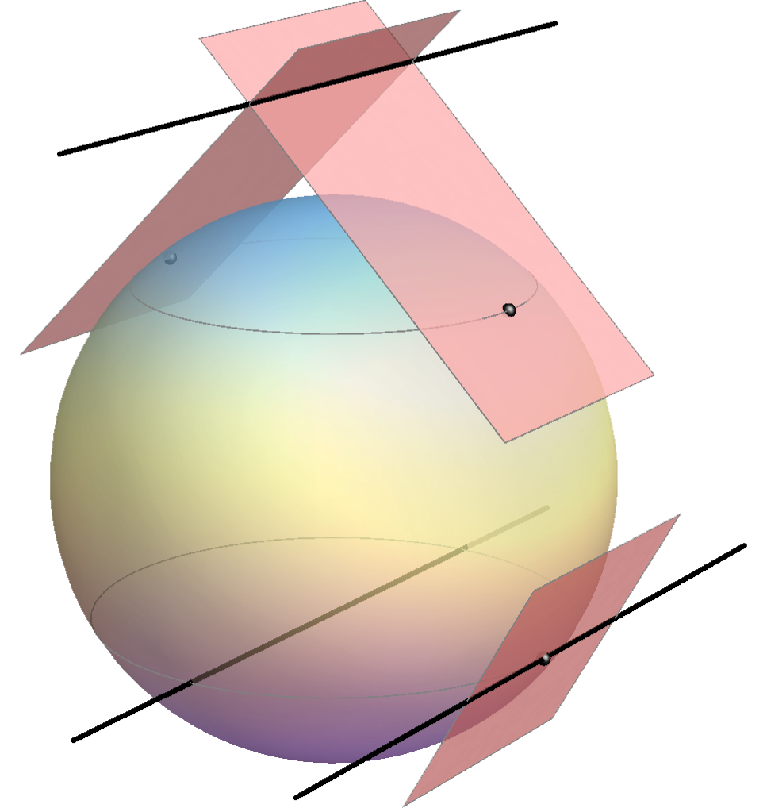
Planos Tangentes

Slide 2










Geometria Analitica
Equação de um plano

Slide 3
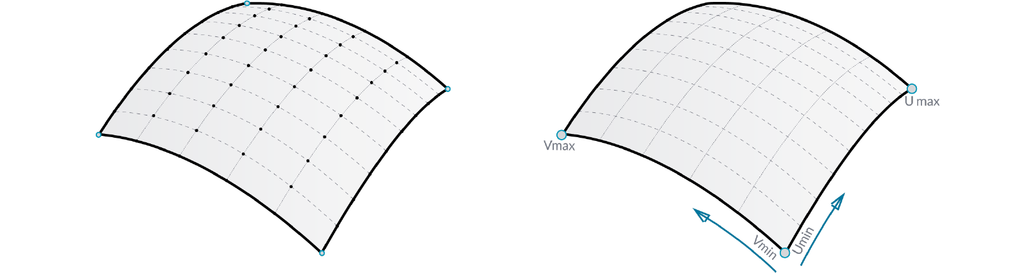












Curvas de Grade

Slide 4





Vetor normal da superficie via vetores tangentes

Slide 5















Vetor normal da superficie via vetore gradiente

Slide 6
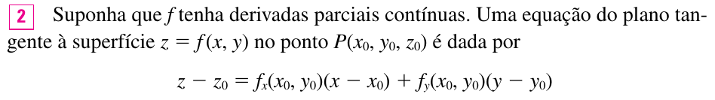



Plano Tangente

Slide 7











Exemplo

Slide 8






Plano tangente e aproximação linear
Linearização
$f(x,y)=2x^{2}+y^{2}$
$z=4x+2y−3$
$P(1,1,3)$

